Slide 1
Robustness of Deep Learning
对抗样本
weitian.li@Rutgers.edu 李伟添

Slide 2
深度学习模型的现状
1. 模型维度和参数非常高、多，复杂度非常高
2. 不需要人为设定特征，可自主学习模式特征
3. cv, nlp 方面的效果非常良好，可进行多分类
4. 数据量需要大，训练要求高
5. 人类对于深度学习模型学习到的特征不了解，搞不懂模型在做什么
6. 相对于传统机器学习方法，深度学习泛化能力较好
7. ….

Slide 3
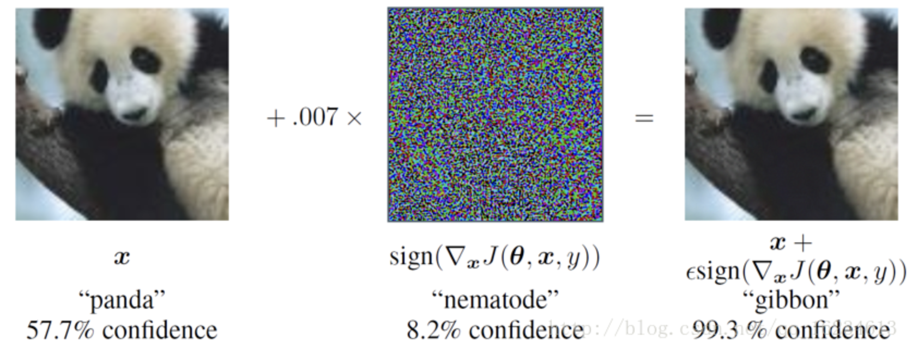
什么是对抗样本
通常认为噪声的存在会影响模型的acc等一些问题，而在2014年Goodfellow 的一篇文章指出了对抗样本的存在。

Slide 4
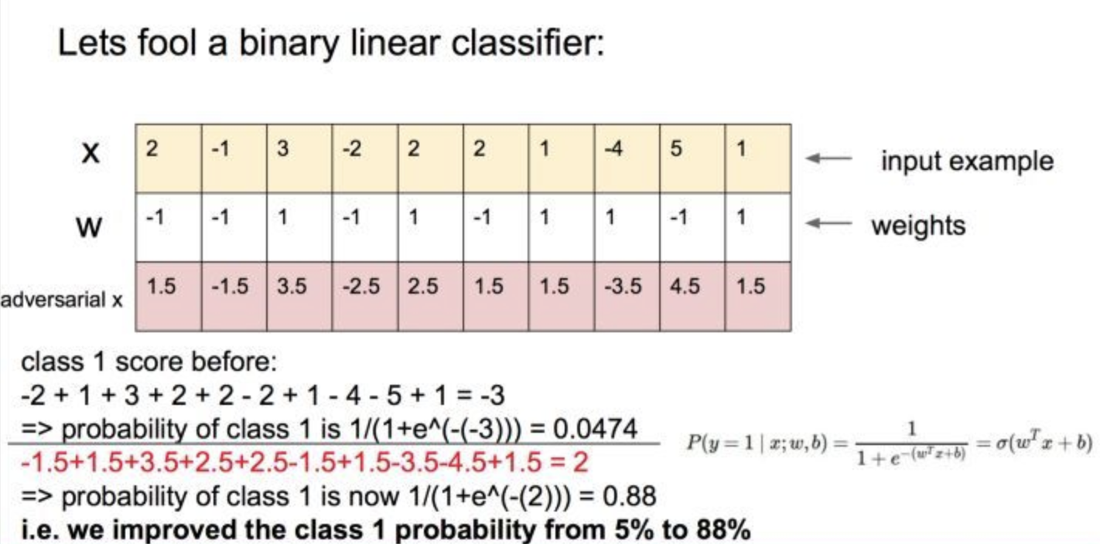
网络的高度线性影响

Slide 5
攻击分类
目前存在三种攻击模型的方式： White-box attack：白盒攻击，对模型和训练集完全了解 Black-box attack：黑盒攻击：对模型不了解，对训练集不了解或了解很少 Real-word attack：在真实世界攻击。如将对抗样本打印出来，用手机拍照识别。 targeted attack：使得图像都被错分到给定类别上。 non-target attack：事先不知道需要攻击的网络细节，也不指定预测的类别，生成对抗样本来欺骗防守方的网络。

Slide 6
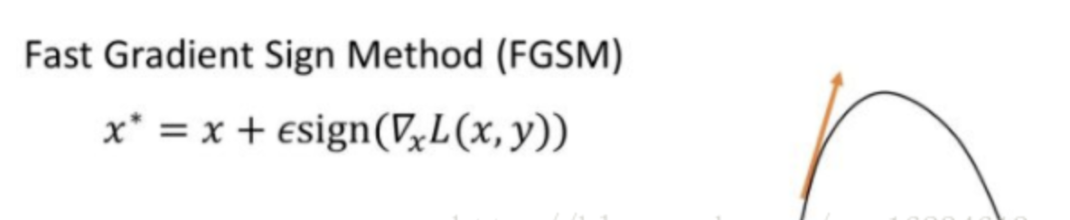
攻击方法
1. FGSM
2. C&W Attack
通过限制 l_无穷、l_2 和 l_0 范数使得扰动无法被察觉。

Slide 7
防御方法
1. 设置多个模型同时预测
2. 采用蒸馏网络进行梯度遮蔽
3. 训练中采取对抗样本
4. 图像预处理去噪
5. 深度压缩网络

Slide 8
与二值化网络的关联
1. ATTACKING BINARIZED NEURAL NETWORKS 攻击二值化网络
https://openreview.net/pdf?id=HkTEFfZRb
2. Convolutional Networks with Adaptive Inference Graphs 类似残差网络一样决定处理层的卷积层

